Slide 1
Recuento de Votos
Francisco Javier
Huertas Vera

Slide 2
Índice
Introducción
Subsistemas relacionados
Gestión del código
Gestión de incidencias
Incidencias con gestión del código
Cambios
Situación actual
Despliegue

Slide 3
Introducción
Mejora del trabajo del año anterior en el que solo usaban un tipo de votación, con dos respuestas, sí y no.
Nos basaremos en el proyecto de Agora Voting para implementar nuevos tipos de votaciones, ya que el del año pasado solo tenía uno.
Hemos configurado una maquina virtual con un sistema debian, el IDE Pycharm, y python 3.

Slide 4
Subsistemas relacionados
Almacenamiento de votos
Visualización de resultados

Slide 5
Gestión del código
Gestionamos el código mediante referencias a las issues y comentarios.
Cerramos las issues de asignación de código con commits.

Slide 6
Gestión de incidencias
-Para realizar una incidencia tenemos que seguir los siguientes pasos:
1. Describir la situación actual.
Ejemplo: El nuevo conjunto de "labels" es una gran mejora al conjunto que teníamos por defecto de GitHub. Pero se puede mejorar.
2. Justificar cómo mejorarla.
Ejemplo: Como podemos tener incidencias con otros grupos podríamos crear "labels" para identificar que grupo es.
3. Exponer la solución.
Ejemplo: Como alternativa presento el siguiente conjunto: ## Group: `Group : storage` `Group : display` `Group : count`

Slide 7
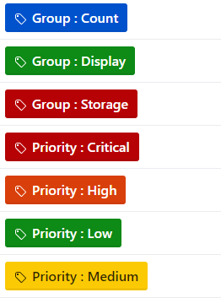
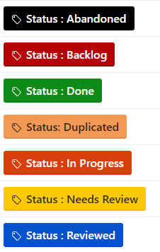
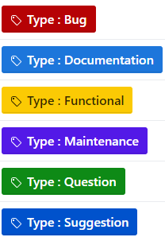
Gestión de incidencias
Conjunto de Labels personalizado:

Slide 8
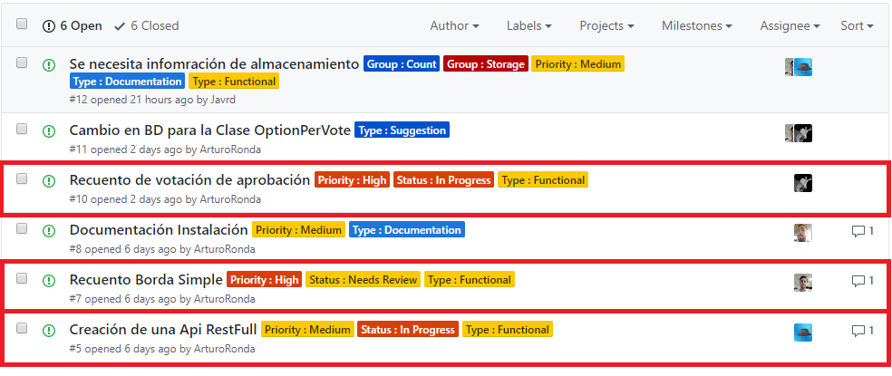
Incidencias con gestión del código
La creación de código se asigna mediante issues.

Slide 9
Cambios
Cambio de código
Nuevos tipos de recuentos

Slide 10
Cambio de código
Como hemos encontrado dificultades para desplegar el proyecto del año pasado en Javascript, hemos decido cambiarle el código al proyecto y hacerlo en Python 3.

Slide 11
Tipos de recuento
Recuento Borda
Recuento Borda Nauru
Recuento Borda personalizada
Votación de aprobación
Votación de aprobación única

Slide 12
Recuento Borda
El cual plantea un sistema de votos ponderados por preferencia, de manera que se ordenan las respuestas al votar según las preferencias del votante, y cada respuesta se lleva una puntuación según su posición. Al final se suman las puntuaciones y se ordenan las respuestas por puntuación.
La puntuación de cada posición va desde N para la 1ª posición hasta 1 para la última posición, siendo N el número de posiciones.

Slide 13
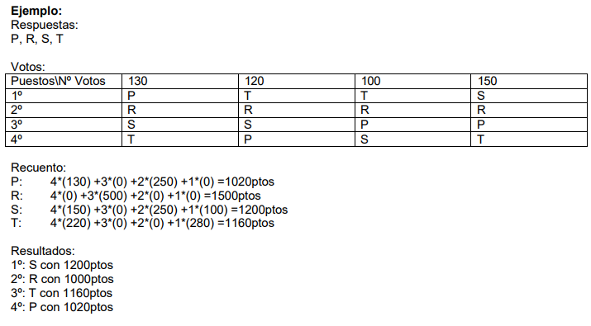
Ejemplo Borda

Slide 14
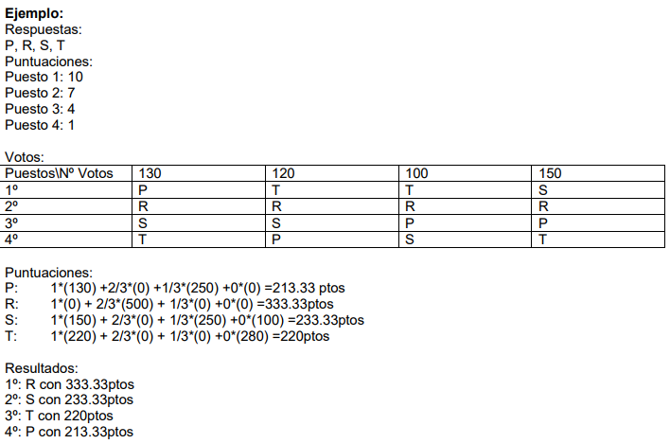
Recuento Borda Nauru
Es similar al borda solo que las puntuaciones de las posiciones va desde 1 para la 1ª posición hasta 0 para la última en un paso de 1 /𝑁 − 1, siendo N el numero de respuestas.

Slide 15
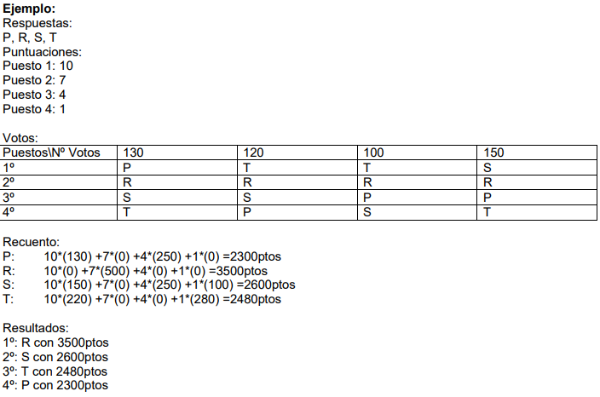
Recuento Borda personalizada
Es similar al Borda solo que las puntuaciones para las posiciones van definidas arbitrariamente por el creador de la votación

Slide 16
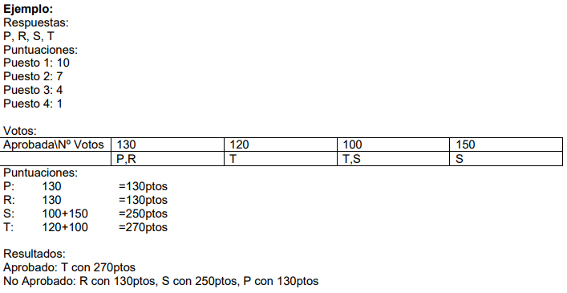
Votación de aprobación
Un Votante puede seleccionar tantas respuestas como guste, la respuesta seleccionada por el mayor número de votantes es la escogida.

Slide 17
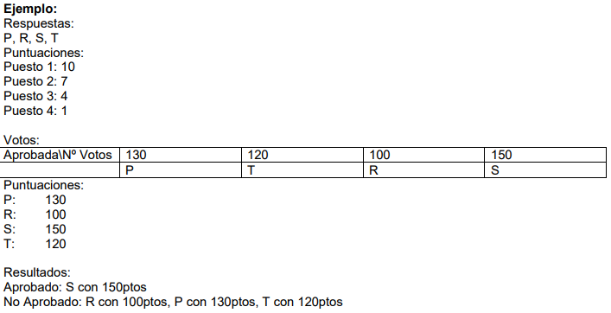
Votación de aprobación única
Un votante selecciona una única respuesta, la respuesta seleccionada por el mayor número de votantes es la escogida.

Slide 18
Situación actual
Tipos de recuento implementados: recuento de votación de aprobación múltiple y única (elige varios y elige uno)
Tenemos una API REST que aún no está terminada
Tenemos un modelo de datos implementado, pero estamos a la espera de integración.

Slide 19
Despliegue
El sistema aún no está desplegado.
El sistema se desplegará siguiendo la estructura proporcionada por el equipo de integración.

Slide 20


